Slide 1






Usuário deixou seu Computador renderizando após o termino do trabalho
Usuário resolve sair para uma festa para comemorar o termino do projeto
Ocorre um erro e o usuário não está em casa
É enviado um alerta via Slack detalhando o erro ao usuário

Slide 2

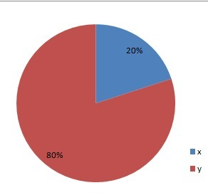



RAM Alert
Usuário renderizando/criando uma animação
Alerta de lentidão do hardware durante o processo
Identificação do causa do baixo nível de desempenho
RAM
Gerson, com base nos seus últimos serviços, percebemos que sua máquina teve baixa efetividade. Recomendamos que você altere alguns componentes do seu hardware.
Gráfico informando o motivo e horário do ocorrido
Informando possíveis causas desse problema

